Slide 1
комунальний заклад “Маріупольська загальноосвітня школа І-ІІІ ступенів Маріупольської міської ради Донецької області”
Тема проекту:
«Гуманітарна допомога маріупольців українським військовим у зоні «Операції об’єднаних сил».
Виконала роботу: учениця 9-А класу
Попа Анастасія Дмитрівна
Науковий керівник:
Рубленко Владислав Миколайович, вчитель історії

Slide 2
Метою є дослідження волонтерського руху гуманітарної допомоги українським військовим в зоні «Операції об’єднаних сил» через співпрацю маріупольських волонтерів з місцевими жителями.
Для реалізації поставленої мети слід реалізувати поставлені наступні дослідницькі завдання:
- дослідити співпрацю маріупольських волонтерів з місцевими жителями протягом 2014-2019 років;
- визначити види гуманітарної допомоги українським військовим в зоні «Операції об’єднаних сил» від місцевих жителів Маріуполя.

Slide 3
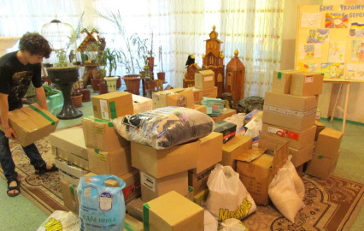
ГУМАНІТАРНА ДОПОМОГА УКРАЇНСЬКИМ ВІЙСЬКОВИМ

Slide 4
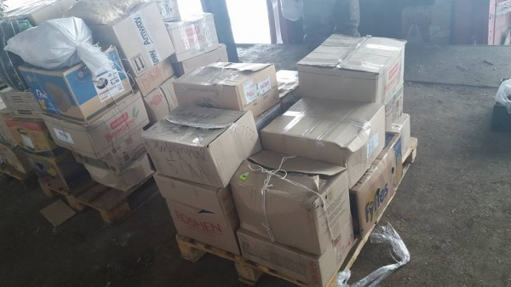
ГУМАНІТАРНА ДОПОМОГА УКРАЇНСЬКИМ ВІЙСЬКОВИМ

Slide 5
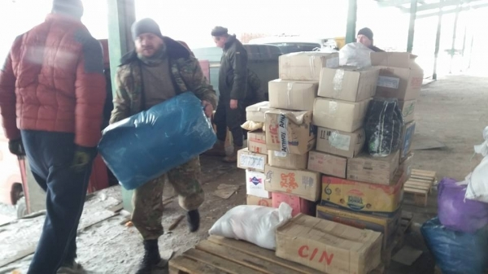
ГУМАНІТАРНА ДОПОМОГА УКРАЇНСЬКИМ ВІЙСЬКОВИМ

Slide 6
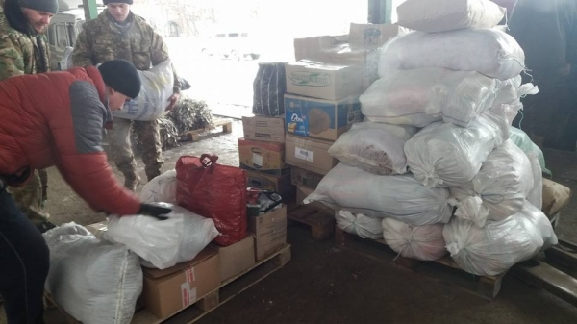
ГУМАНІТАРНА ДОПОМОГА УКРАЇНСЬКИМ ВІЙСЬКОВИМ

Slide 7
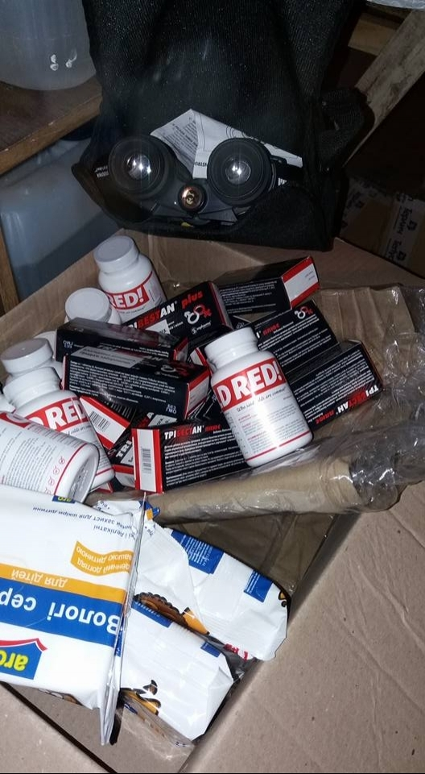
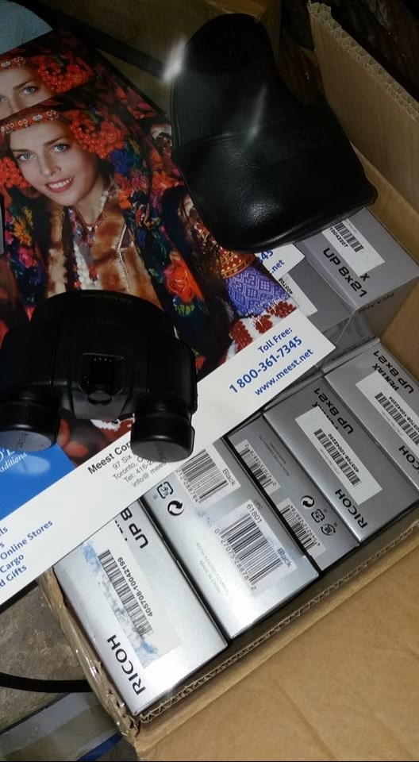
ГУМАНІТАРНА ДОПОМОГА УКРАЇНСЬКИМ ВІЙСЬКОВИМ

Slide 8
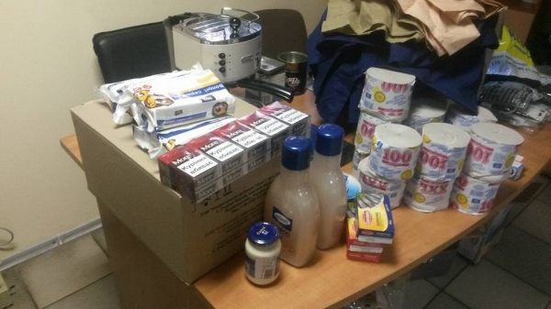
ГУМАНІТАРНА ДОПОМОГА УКРАЇНСЬКИМ ВІЙСЬКОВИМ

Slide 9
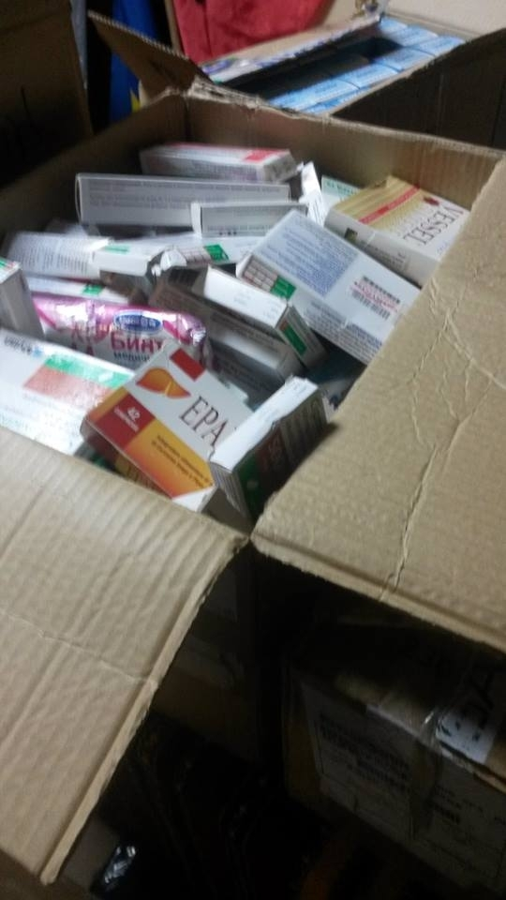
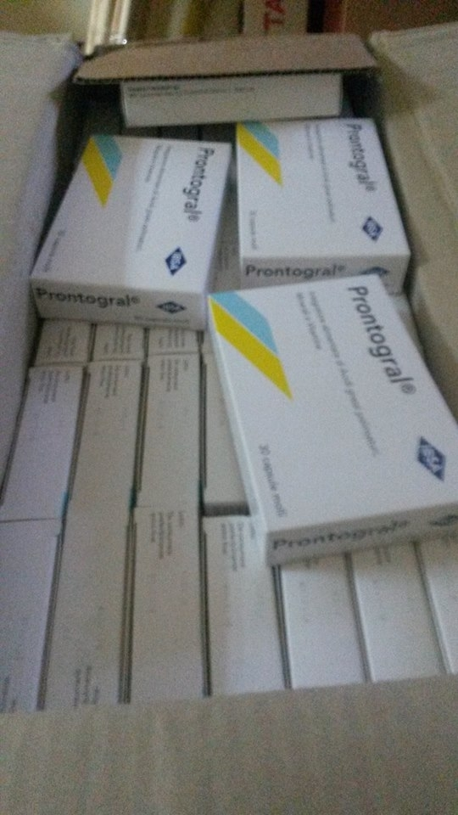
ГУМАНІТАРНА ДОПОМОГА УКРАЇНСЬКИМ ВІЙСЬКОВИМ

Slide 10
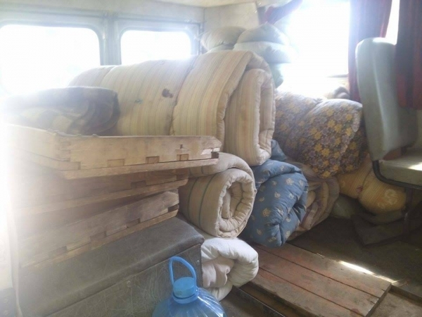
ГУМАНІТАРНА ДОПОМОГА УКРАЇНСЬКИМ ВІЙСЬКОВИМ

